Slide 1
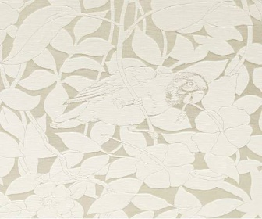
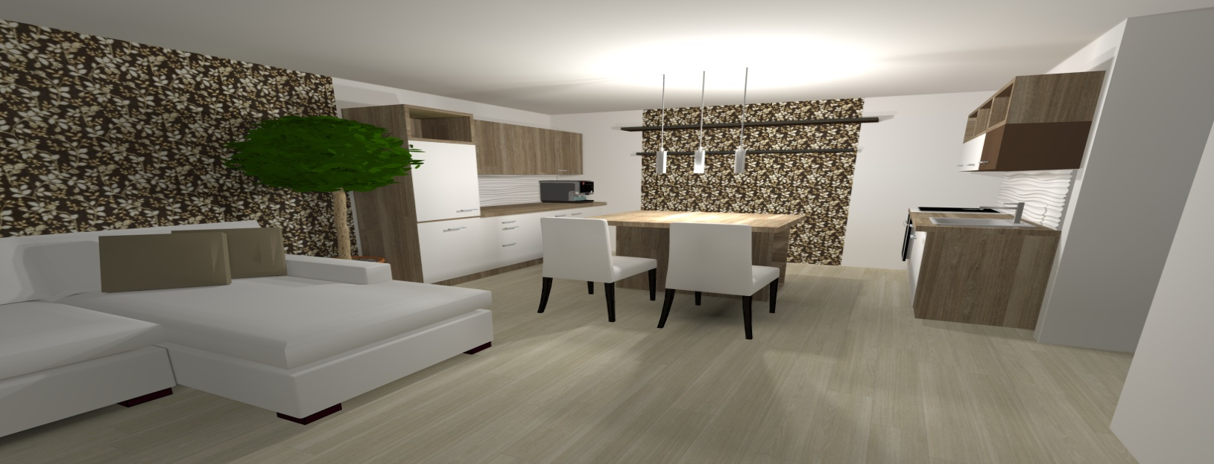
NÁVRH INTERIÉRU BYTU
Zadavatel: Marcela Koušová
Zhotovitel: Ilona Tichá Klykorková
ITK.interier STUDIO Hříbková 51, Praha 10
IČO: 49398113, itk.interier@email.cz

Slide 2
Obsah
1. Úvodní strana
2. Obsah
3. Seznámení s projektem
4. Stávající dispozice - půdorys - popis
5. Navržené dispozice 1 a 2 - půdorys
6. Navržené dispozice 3 a 4 - půdorys
7. Realizovaná dispozice - půdorys
8. Realizovaná dispozice - popis
9. Inspirační koláž
10. Inspirační koláž
11. Celý byt - půdorys
12. Ložnice - půdorys
13. Ložnice - perspektiva
14. Ložnice - stav k prodeji - půdorys
15. Koupelna - půdorys
15. Perspektiva koupelna
16. Koupelna - stav k prodeji - půdorys
17. Obývací pokoj s kuchyní
17. Obývací pokoj s kuchyní pohled
18. Obývací pokoj s kuchyní - půdorys
19. Obývací pokoj s kuchyní - pohled 1
20. Obývací pokoj s kuchyní - pohled 2
21. Obývací pokoj s kuchyní - perspektiva 1
22. Obývací pokoj s kuchyní - perspektiva 2
23. Obývací pokoj s kuchyní - perspektiva 3
24. Obývací pokoj s kuchyní - perspektiva 4
25. Obývací pokoj s kuchyní - stav k prodeji
26. Předsíň - perspektiva
27. Atypický prvek - odkládací plocha u postele
28. Specifikace 1 obývací pokoj s kuchyní
29. Specifikace 2 obývací pokoj s kuchyní
30. Specifikace 3 obývací pokoj s kuchyní
31. Specifikace 4 obývací pokoj s kuchyní
32. Specifikace 5 obývací pokoj s kuchyní
33. Smlouva o dílo
34. Předávací protokol
35. Faktura
ITK.interier STUDIO

Slide 3
Seznámení s projektem
Majitelka koupila byt jako investici.
Počítá s kompletní rekonstrukcí a následným prodejem se ziskem. Vybavení bytu má v plánu zainvestovat pouze částečné.
Požaduje jak návrh bytu ve stavu k prodeji, který vychází z jejich finančních možností, tak i návrh komplet vybaveného bytu, který chce věnovat budoucímu majiteli jako inspiraci.
Finanční limit na celkovou rekonstrukci je včetně vybavení a řemeslných prací 400.000Kč.
Majitel bytu je tedy v tomto případě neznámý.
Úkolem designéra je navrhnout interiér bytu prakticky a účelově, bez výrazných a atypických prvků a barev, které by zúžili množství potenciálních zájemců.
ITK.interier STUDIO

Slide 4
Stávající dispozice - půdorys - popis Dispozičně byt 1+1, o celkové ploše 42m². V bytě chybí předsíň, je zde pouze zádveří, z kterého se vchází rovnou do první místnosti, kde byla původně kuchyně. Z kuchyně se vchází do druhé obytné místnosti. Koupelna velmi malá, se zděným jádrem.

Slide 5
Návrh dispozice 1 a 2

Slide 6
Návrh dispozice 3 a 4

Slide 7
Realizovaná dispozice
vestavěná příčka

Slide 8
Realizovaná dispozice - popis
S ohledem na požadavky současného realitního trhu vybírám variantu číslo 1.
Klienti upřednostňují samostatnou ložnici, která zde vznikne po vybudování nové příčky a posunutím dveří. Dveře zruším, ponechám však velikostně možnost dveře kdykoliv vsadit. Současně tak vytvořím i samostatnou předsíň, která v původní dispozici chyběla. Kuchyňskou linku přemístím do druhé místnosti.
Celý byt prosvětlím základní, bílou výmalbou a sjednotím krytinu podlah. Dveře do koupelny vybírám bílé, dveře do ložnice celoskleněné, předsíň se tím osvětlí denním světlem z ložnice.
Koupelna
Příčku mezi sprchovým koutem a wc zruším, prostor se tím opticky zvětší. Sprchový kout usadím do protilehlého rohu, než byla původní dispozice, umyvadlo umístím na pravou stěnu.
WC volím závěsné.
Ložnice
S ohledem na velikost a minimální prostor kolem postele, nebudu prostor zatěžovat nočními stolky. V záhlaví postele nechám přizdít zídku do výšky 1,20m a šířky 15 cm. Vznikne tím odkládací plocha, která noční stolky nahradí. Laminátovou podlahou se obloží nejen podlaha,
ale i tato odkládací plocha. Velkou šatní skříň s nástavbou a posuvnými dveřmi doporučuji vyrobit na míru.
Obývací pokoj s kuchyňským koutem
Hlavní dekorativní prvek místnosti je tapeta. Kuchyňskou linku rozdělím na dvě části, které umístím proti sobě na protilehlé zdi. Doprostřed umístím na zakázku vyrobený pracovní a zároveň jídelní ostrůvek z lamina a dekoru, který koresponduje s kuchyňskou linkou. Obývací část pokoje vytvořím rozkládací pohovkou s konferenčním stolkem a malou obývací stěnou s televizí.
ITK.interier STUDIO

Slide 9
INSPIRAČNÍ KOLÁŽ

Slide 10
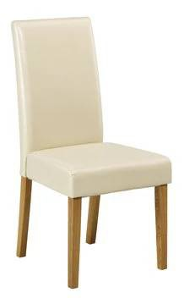
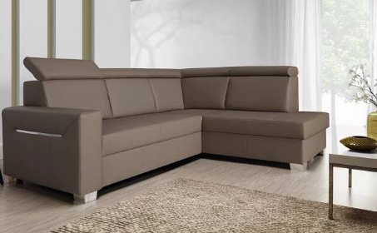
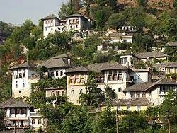
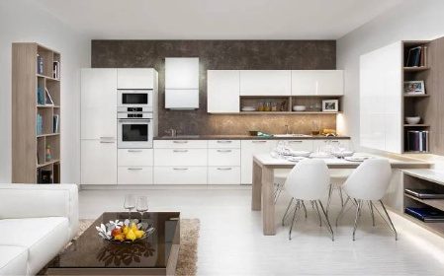
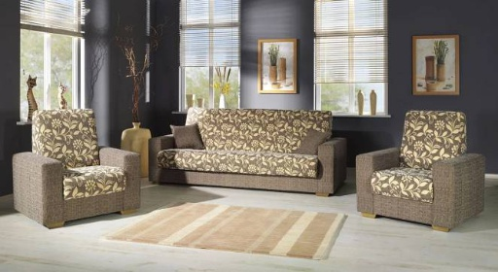
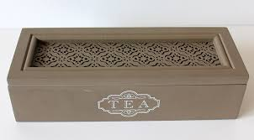
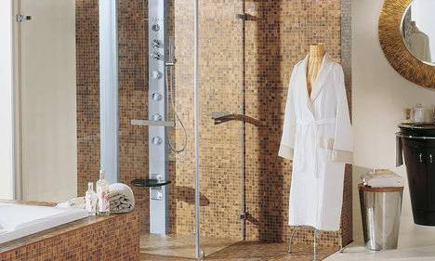
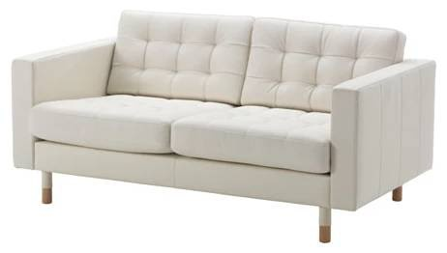
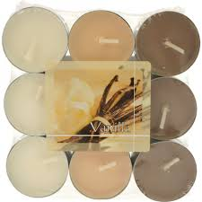
INSPIRAČNÍ KOLÁŽ

Slide 11
Celý byt - půdorys

Slide 12
Ložnice - půdorys

Slide 13
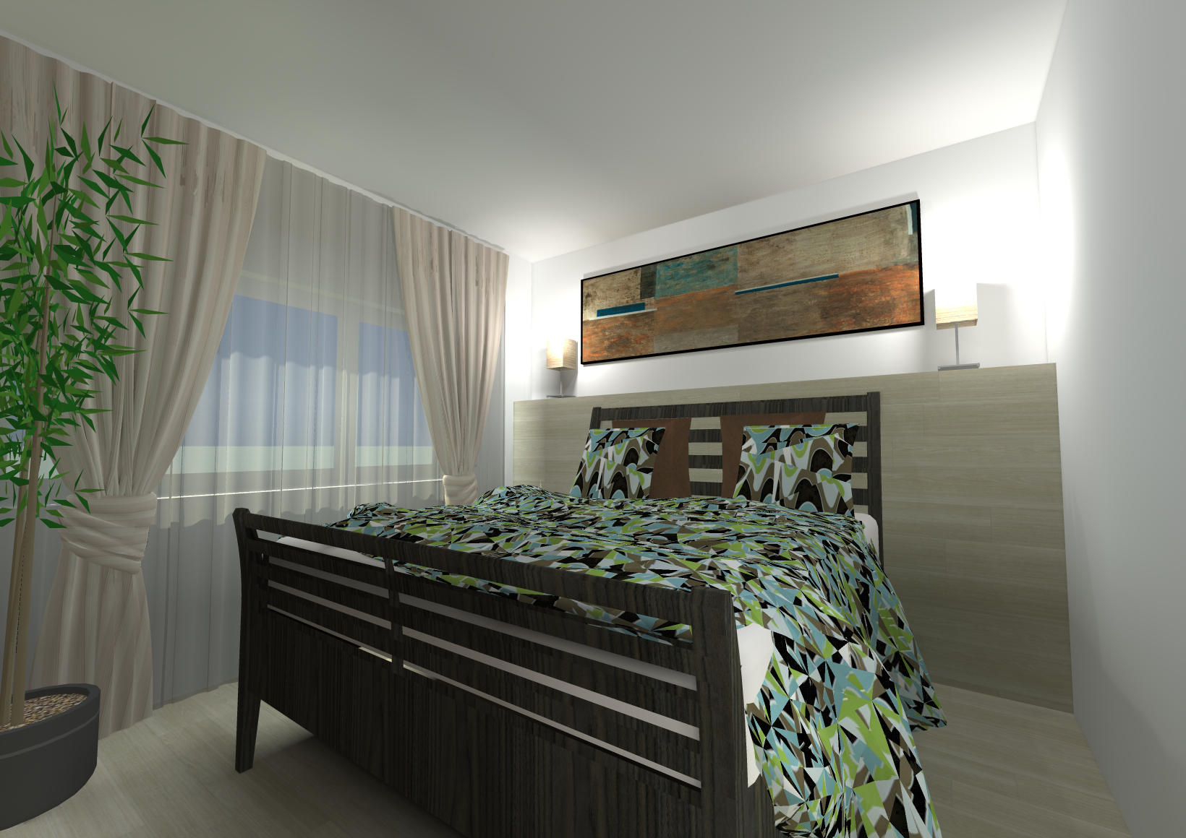
Ložnice - perspektiva

Slide 14
Ložnice - stav k prodeji - půdorys

Slide 15
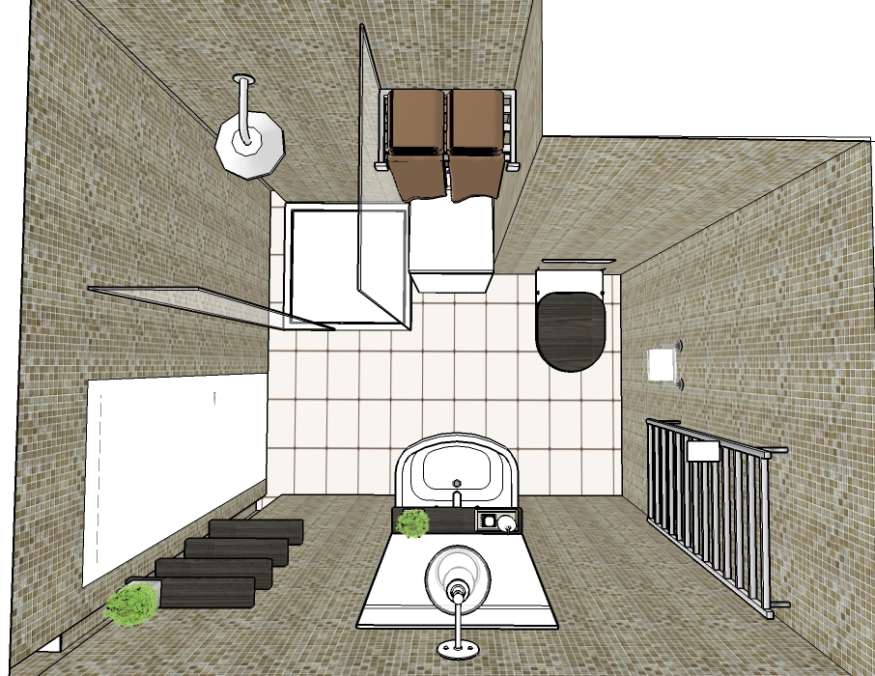
Koupelna - půdorys

Slide 16
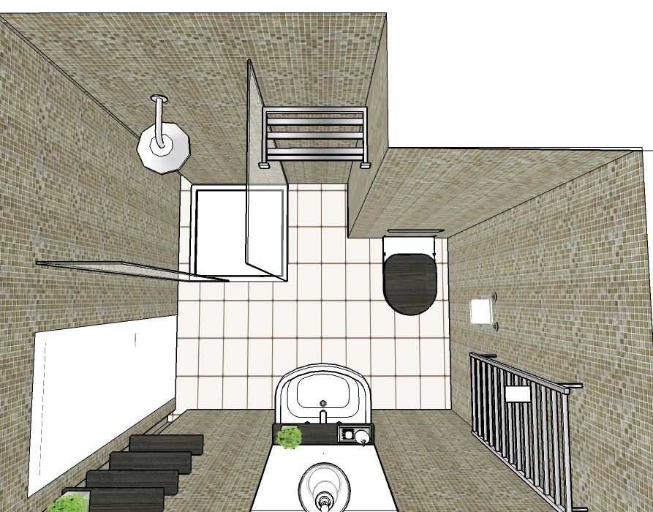
Koupelna - stav k prodeji - půdorys

Slide 17
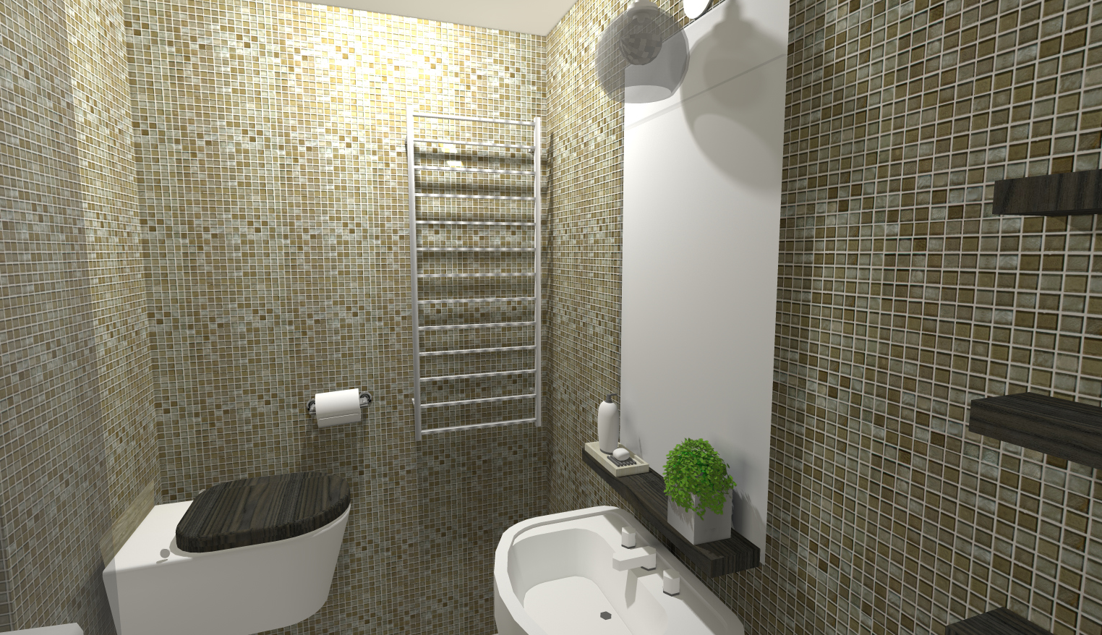
Perspektiva koupelna

Slide 18
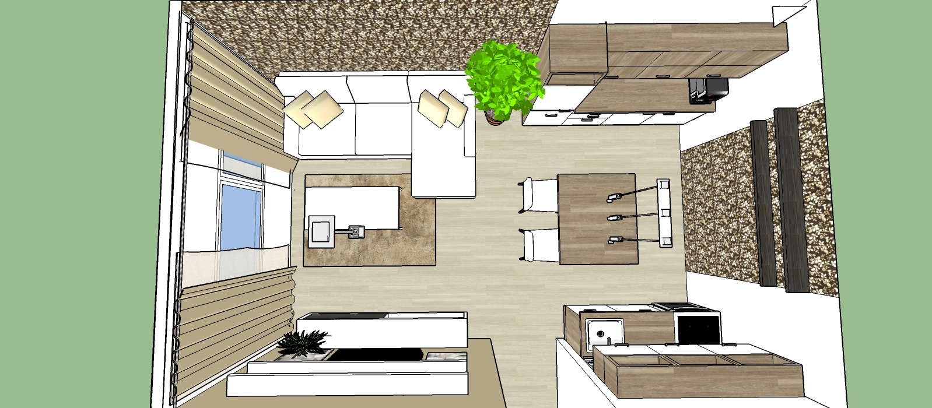
Obývací pokoj s kuchyní - půdorys

Slide 19
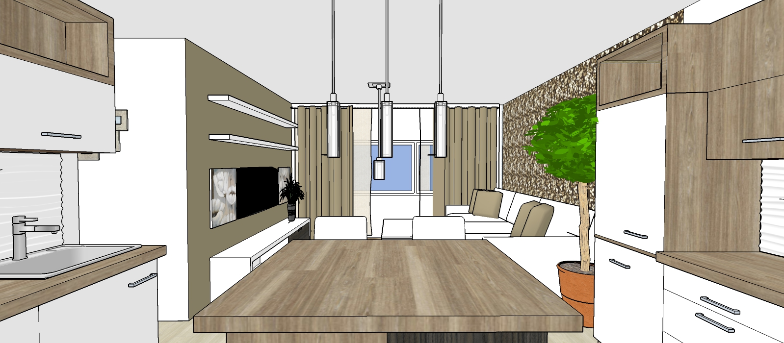
Obývací pokoj s kuchyní – pohled 1

Slide 20
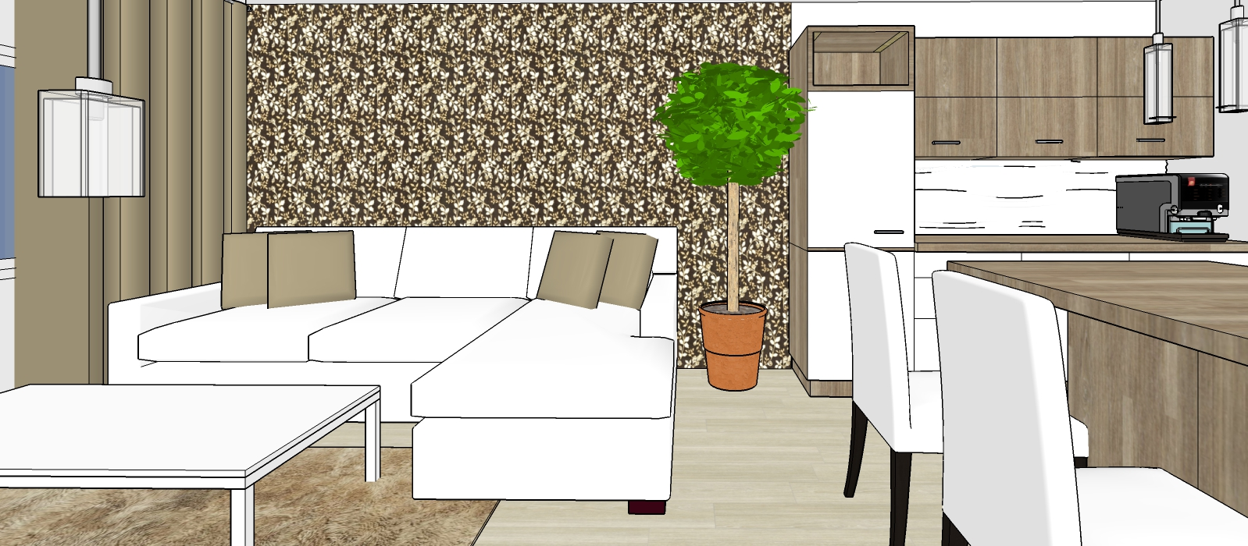
Obývací pokoj s kuchyní – pohled 2

Slide 21
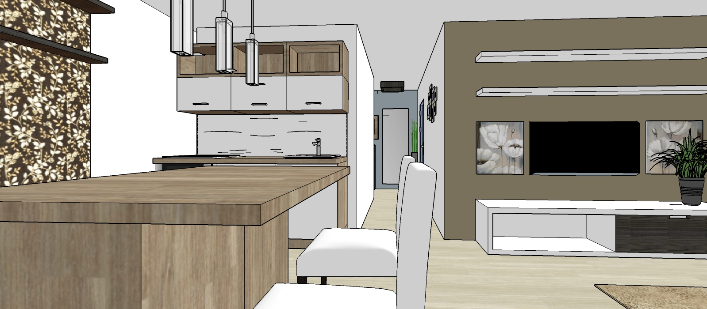
Obývací pokoj s kuchyní - perspektiva 1

Slide 22
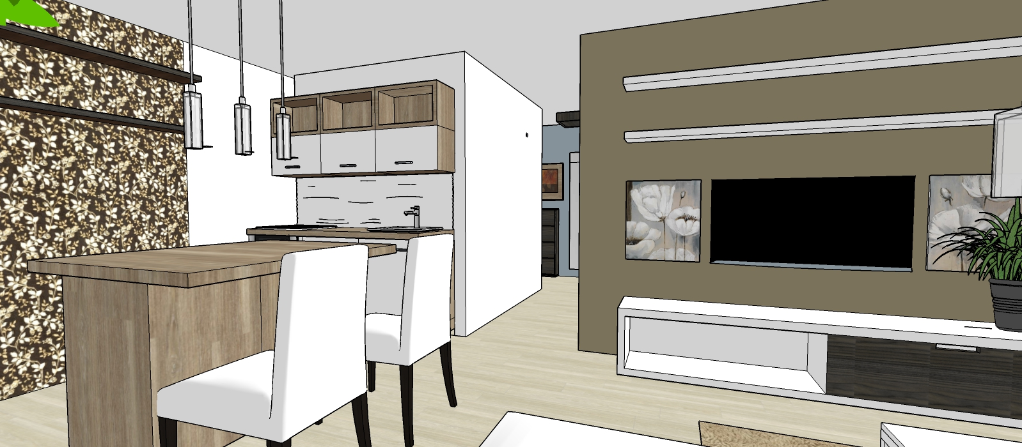
Obývací pokoj s kuchyní – perspektiva 2

Slide 23
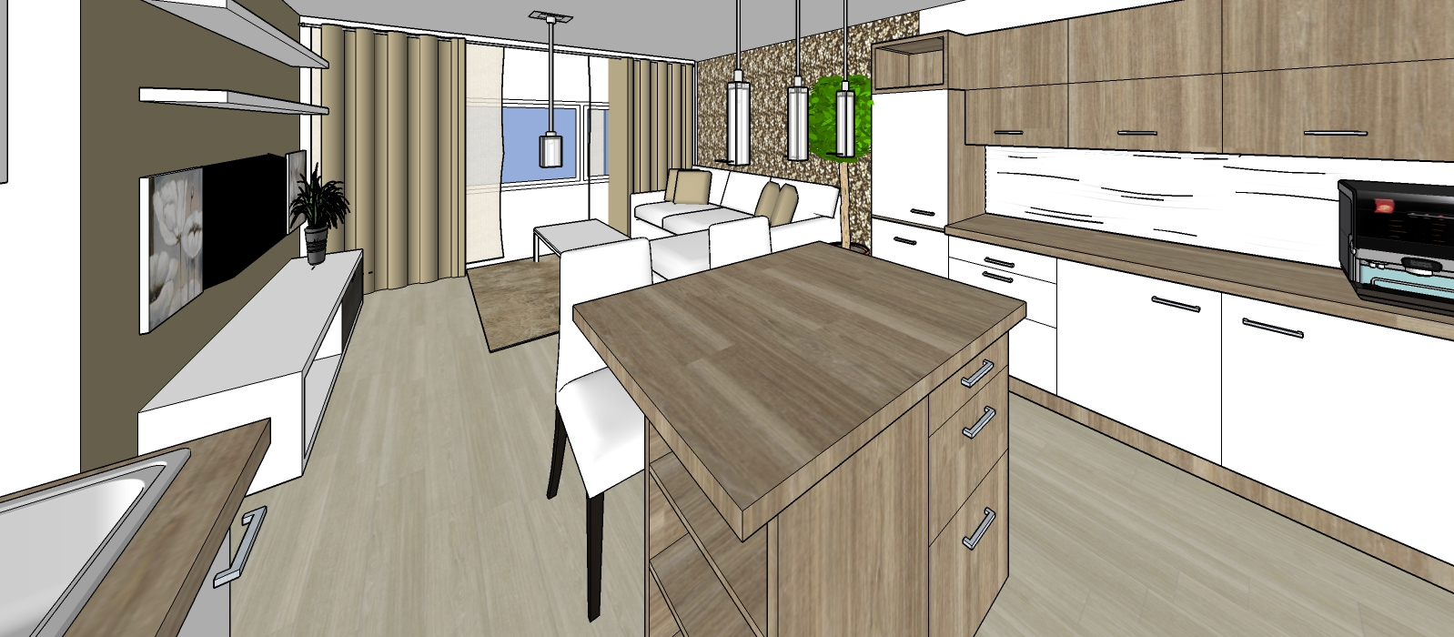
Obývací pokoj s kuchyní – perspektiva 3

Slide 24
Obývací pokoj s kuchyní – perspektiva 4

Slide 25
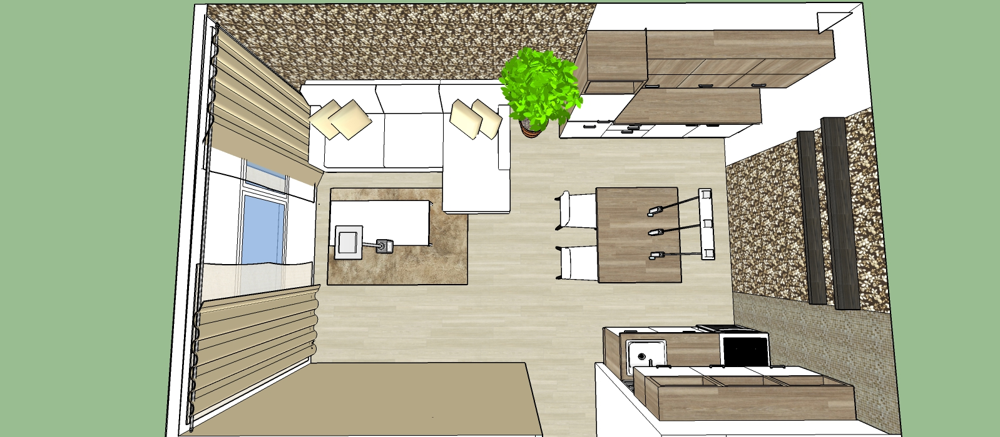
Obývací pokoj s kuchyní stav k prodeji - půdorys

Slide 26
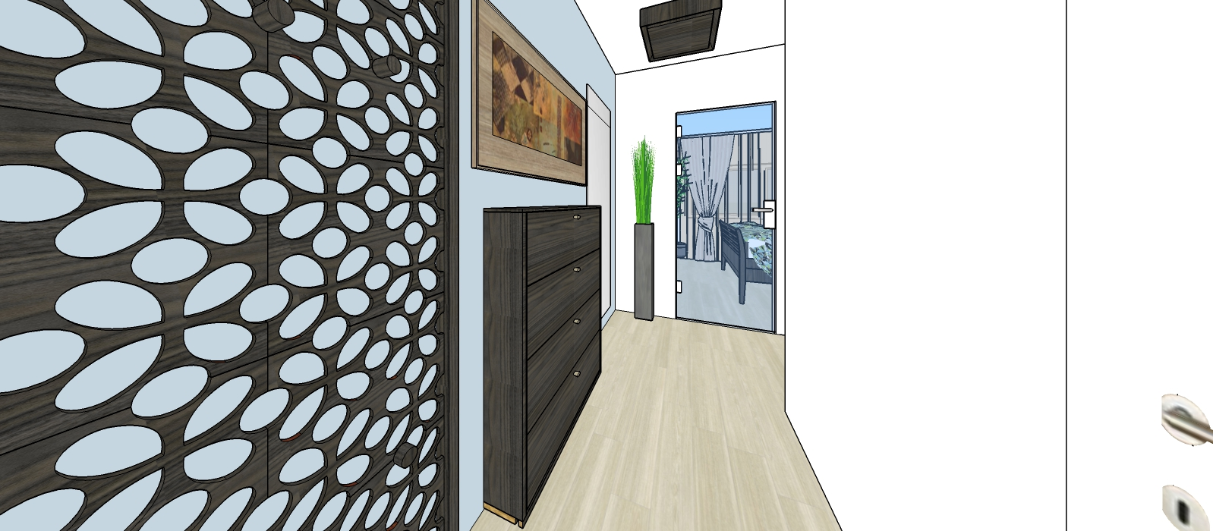
Předsíň - perspektiva

Slide 27
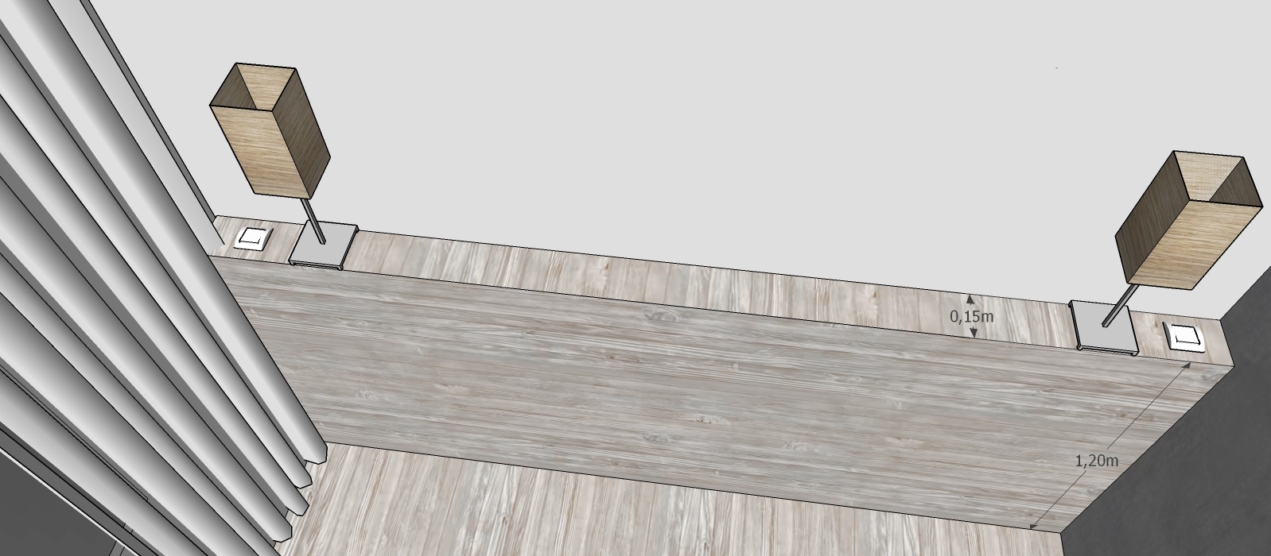
Atypický prvek – odkládací plocha u postele Odkládací plocha je vyzděná do výšky 120 cm a šířky 15cm. Lampičky jsou připojené na el. vedení napevno, aby celkový dojem nekazil nevzhledný kabel. Na odkládací ploše jsou pouze vypínače. Celá plocha je obložená laminátovou podlahou stejného dekoru jako podlaha.

Slide 28
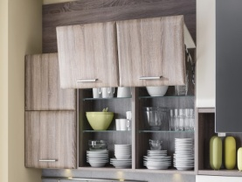
Specifikace 1 obývací pokoj s kuchyní
 | Kuch. linka LEANDRA Dekor: bílá lesk + san remo sand, korpus san remo sand | Kuchyňské studio Hornbach | Specifikace skříněk: 1ks 60cm na vest. lednici CHUV 22 1ks 60cm pro vest. troubu a varnou desku ES60ER, 1ks 3 zásuvky ES 60 3Z, 1ks 60cm vysoký kryt myčky nádobí K60UV, 1ks 60cm dřezová 1 dveře, ES60D, 2ks 60cm spodní pravá 1dveře ES60D, 1ks 60 spodní levá 1 dveře ES60L. 3ks 60cm horní výklopná skládací EH60YH, 3ks 60cm horní 1dveře EH60HK, 4ks 60cm skřínka horní policová HH60P, |  | Cena 59.300Kč vč. 30% sleva do 15.5.2016
 | Kuchyňská deska San remo sand š. 60cm, v. 4cm | Kuchyňské studio Hornbach | 2x180cm, celkem 3,60m | 1500kč/bm | 5.400Kč
 | Kuchyňská deska San remo sand š. 90cm, v. 4cm | Kuchyňské studio Hornbach | 1x 1,2m | 2.500kč/bm | 3.000Kč
 | Vinilová tapeta květy 0,53x10,05/role | E-shop tapety na stěnuhttp://www.tapety-na-stenu.cz | 3ks | 380Kč/role | 1140Kč
 | Varná sklokeramická deska MORA VDS631C | Kuchyňské studio Hornbach | Rozměr 55x590x505cm Příkon 6,4 KW | 4.690Kč | 4.690Kč

Slide 29
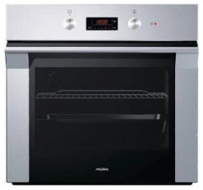
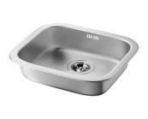
Specifikace 2 obývací pokoj s kuchyní
 | Vestavná trouba MORA VT201MX | Kuchyňské studio Hornbach | Rozměr: 595x597x565cm | 4.590Kč | 4.590Kč
 | Odsavač par MORA OP620X | Kuchyňské studio Hornbach | Rozměr: 600x 620cm nerez | 2.990Kč | 2.990Kč
 | Dřezová baterie TITANIA IRIS | Hornbach | chrom | 990Kč | 990Kč
 | FYNDIG Dřez, nerezavějící ocel | IKEA | Rozměr: 45x39cm | 799Kč | 799Kč
 | Jídelní/pracovní ostrůvek. Materirál lamino | Otto Tichý truhlářské práce Hříbková 51Pha 10 IČO: 49397109 | Výroba 1ks otevřené policové skříňky vč.kompletace s komponenty z Hornbachu (zásuvková skříňka a kuch.deska) |  | 2.800Kč
 | LED pásek bílá studená barva 8634896 | Hornbach | 180 cm | 39Kč/6cm | 1170Kč
 | Krycí lišta k LED pásku, čirá | Hornbach | 180cm | 445Kč/2m | 445Kč

Slide 30
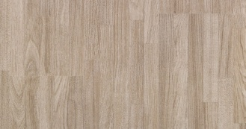
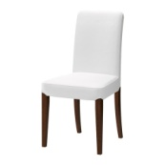
Specifikace 3 obývací pokoj s kuchyní
 | Napáječ 30W, 12V | Hornbach | 1ks | 499Kč | 499Kč
 | Obklad VENUS IDOLE White woves | SIKO | Rozměr: 25,3x70,6cm | 1m2/699Kč | 2m2/ 1398Kč
 | Laminátová podlaha Quick Step GO týk kartáčovaný | PODLAHY Spáčil | Rozměr: 1383x193x8mm | 1m/295Kč | 23m2/6785Kč
 | Závěsné svítidlo PINTO Chrom/ sklo | Hornbach | 3x60W, E27 | 2.690Kč | 2690Kč
 | Závěsné svítidlo PINTO Chrom/sklo | Hornbach | 1x60W, E27 | 899Kč | 899Kč
 | HENRIKSDAL židle Gobo bílá | IKEA |  | 1290Kč/ks | 2ks/2.580Kč
 | Koberec ALHEDE 102.225.19 | IKEA | Rozměr: 133x195cm | 2.290Kč | 2.290Kč

Slide 31
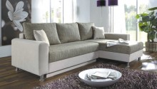
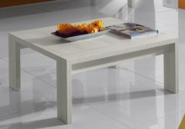
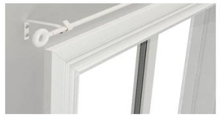
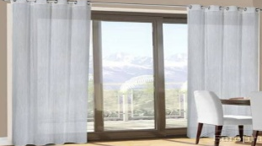
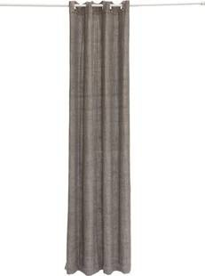
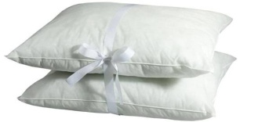
Specifikace 4 obývací pokoj s kuchyní
 | Sedací souprava COBRA Bílo-hnědá | FH NÁBYTEK s.r.o | Rozměr: 235x160cm | 12.880Kč | 12.880Kč
 | Konferenční stolek VENEZIA D20 Elis bílý | FH NÁBYTEK s.r.o | Rozměr:82x35x82cm | 2.927Kč | 2.927Kč
 | Fíkus – pokojová květina | CUT –FLOWERS Lipence -velkoobchod | Výška 1,6m | 1200Kč | 1200Kč
 | Tyč na závěsy RACKA + doplńky: BETYDLIG RAFFIG | IKEA | Rozměr: 210 -385cm úchyt koncovka | 90Kč/ks 49Kč/ks 39Kč/ks pár | 2ks 180Kč 6ks 294Kč 2ks 78Kč
 | Záclona MARISKO | JYSK | Rozměr: 1x140x245cm | 200Kč/ks | 2ks 400Kč
 | Závěs UTKLIPPAN, béžový, len | JYSK | Rozměr: 1x140x245cm | 599Kč/ks | 2ks 1198Kč
 | Polštář Multi | JYSK | Rozměr 40x40cm | 59Kč/ks | 2ks 118Kč

Slide 32
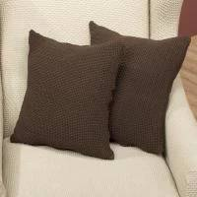
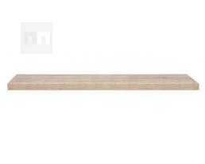
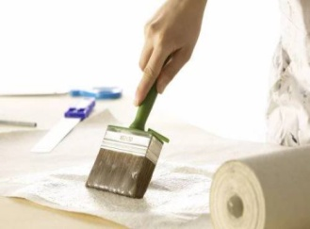
Specifikace 5 obývací pokoj s kuchyní
 | Povlak na polštář ANTEN, hnědá | JYSK | Rozměr: 40x40cm | 129Kč/ks | 2ks 258Kč
 | Police na stěnu lamino – dub tmavý | Zakázková práce - truhlářské práce Otto Tichý | Rozměry: 1ks 150x15x2,8cm 1 ks 150x10x2,8cm |  | 1.580Kč
 | Tapetářské práce | Tapetářské práce Pavel Jandus, Nad lesním divadlem 1113, Praha 4 | 10m2 | 175Kč/m2 | 1950Kč
CELKEM |  |  |  |  | 127.518Kč
Práce zednické, elektrikářské, instalatérské, malířské a podlahářské budou fakturovány
v rámci faktur za celý byt.
ITK.interier STUDIO

Slide 33
Smlouva o dílo
Zadavatel:
Marcela Koušová
Svárov 585
Poříčí nad Sázavou PSČ 257 22
(dále jen Zadavatel)
Zhotovitel:
Ilona Tichá Klykorková
Hříbková 51 ,Praha 10 – Pitkovice
IČO: 49398113
(dále jen Zhotovitel) Čl. I.
Předmět smlouvy
Předmětem smlouvy je vvpracování návrhu rekonstrukce interiéru bytové jednotky č. 26, v 8.patře panelového domu, na adrese Anny Drabíkové 1735/3, Praha 4 - Háje.
Dispozičně se jedná o 1+1, o celkové ploše 42m2.
Čl.II Doba plnění a převzetí díla
Zhotovitel se zavazuje řádně provést a předat dílo do 30.5.2016.
Zadavatel se zavazuje, že případné a dodatečné změny a vícepráce, které by znamenaly rozšíření rozsahu prací a navýšení finančních nákladů, budou objednány u zhotovitele mimo rámec této smlouvy. Na tyto práce se zároveń nevztahuje termín a cena uvedená v této smlouvě.
K předání a převzetí díla dojde do 5ti dnů od vyzvání Zadavatele Zhotovitelem.
Obě strany předání a převzetí díla potvrdí podpisem předávacího protokolu.
Čl.III Platební podmínky
Celková cena díla činí 28.000Kč (slovy: dvacet čtyři tisíc korun českých).
Zálohu ve výši 10.000Kč ( slovy: deset tisíc korun českých) zašle Zadavatel do 5ti pracovních dnů na účet Zhotovitele č………………../…….. Pokud nebude záloha připsána na účet zhotovitele do ……….2016, celá tato smlouva se od počátku ruší.
Zbylou část kupní ceny ve výši 18.000Kč (slovy dvacet osm tisíc korun českých) zašle Zadavatel Zhotoviteli na účet do 5ti pracovních dnů po převzetí díla.
Čl IV
Povinnosti zhotovitele
Zhotovitel se zavazuje provést dílo v patřičné kvalitě a termínu, sjednaného v této smlouvě, případně v jejich dodatcích.
Čl.V
Povinnosti zadavatele
Zadavatel se zavazuje k řádné a včasné součinnosti se zhotovitelem.
Čl.VI Odstoupení od smlouvy
V případě, že od smlouvy z jakéhokoliv důvodu odstoupí Zadavatel, propadá celá výše zálohy Zhotoviteli jako smluvní pokuta.
V případě, že od smlouvy z jakéhokoliv důvodu odstoupí Zhotovitel, vrátí Zadavateli rezervační zálohu v plné výši a současně uhradí Zadavateli 10.000Kč (slovy: deset tisíc korun českých) jako smluvní pokutu.
Čl.VII
Ostatní ujednání
Zhotovitel prohlašuje, že má náležité oprávnění vykonávat činnost specifikovanou v čl.I této smlouvy.
Tato smlouva byla sepsána ve dvou vyhotoveních, každé straně náleží po jednom vyhotovení.
V…………….
Zadavatel Zhotovitel
..…………………………………. ……………………………………….

Slide 34
Předávací protokol
Zadavatel
Marcela Koušová
Svárov 585
Poříčí nad Sázavou
PSČ: 257 22
Zhotovitel
Ilona Tichá Klykorková
Hříbková 51
Praha 10 – Pitkovice
PSČ: 104 00
IČO: 49398113
Zadavatel potvrzuje svým podpisem převzetí dokumentů k návrhu interiéru bytu 1+1, na adrese Anny Drabíkové 3. Textová část ….x půdorys...x, pohled….x. Celkem….listů.
Převzetím těchto dokumentů a svým podpisem zadavatel současně prohlašuje, že veškeré závazky zhotovitele vyplývající ze smlouvy o dílo ze dne……………..byly splněny.
V………………………………
Zadavatel Zhotovitel
…………………………………………………………………. …………………………………………………………

Slide 35
Faktura
Daňový doklad č…………/2016
Dodavatel: Odběratel:
Ilona Tichá Klykorková Marcela Koušová
Hříbková 51 Svárov 585
Praha 10 – Pitkovice 104 00 Poříčí nad Sázavou 257 22
IČO: 49398113
Datum vystavení: 31.5.2016
DUZP: 31.5.2016
Datum splatnosti: 31.5.2016 Forma úhrady: v hotovosti
Fakturuji Vám za návrh rekonstrukce interiéru bytu na adrese Anny Drabíkové 1735/3,
bytová jednotka č.26.
Cena celkem včetně dopravy…………………………………………...28.000Kč
Záloha…………………………………………………………………………………………10.000Kč
Doplatek……………………………………………………………………………………….18.000Kč
Nejsem plátce DPH Vystavil: Ilona Tichá Klykorková

